Slide 1
CTA 報告46: CTA 大口径望遠鏡用分割鏡の開発: 形状測定システム
2012年9月13日
茨城大学大学院理工学研究科
馬場浩則
奥村曉^{F}, 加賀谷美佳^{A}, 片桐秀明^{A}, 北本兼続^{E}, 峪中良介^{E,} 周小溪^{E,}
田中駿也^{A}, 千川道幸^{E}, 手嶋政廣^{B,C}, 中嶋大輔^{C},野里明香^{E}, 林田将明^{G},
柳田昭平^{A}, 山本常夏^{D}, 吉田龍生^{A}, R.Krobot^{H},
他 CTA-Japan consortium
茨城大理^{A},東大宇宙線研^{B},Max-Planck-Inst. fuer Phys.^{C},甲南大理工^{D},
近畿大理^{E},名大STE研^{F},京都大理^{G},3D-Shape.^{H}

Slide 2
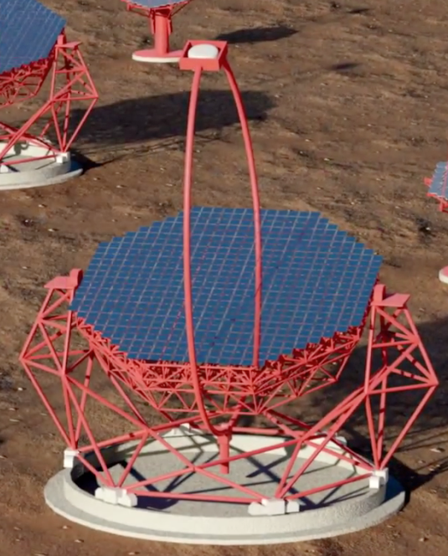
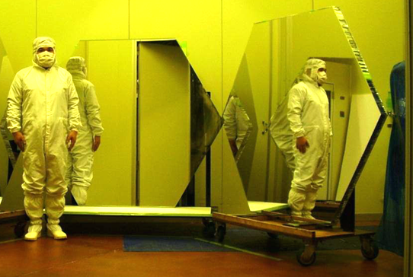
Large Size Telescope(LST:大口径望遠鏡)
LST仕様
口径(d) ：23m
F値 (焦点距離/口径)：1.2
焦点距離(f) ：28m
反射鏡面 ：回転放物面型複合鏡
カメラPixelサイズ ：0.1度
入射光がoff-axisの時に生じる収差をできるだけ小さくするため、このような値となっている
1510mm
三光精衡所の製作によるLST用試作分割鏡
LST（CG画像)
対辺間1510mm、焦点距離28～28.4m、80 %の光がカメラPixelの1/5の大きさに入るスポットサイズ（直径10mm）の分割球面鏡がLST一台あたり206枚必要となる。
→高精度かつ効率のよい分割球面鏡の評価方法が必要

Slide 3
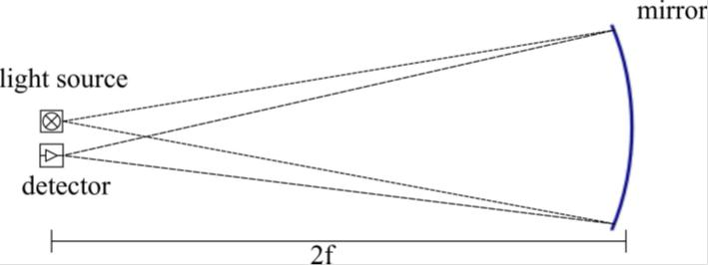
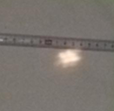
2f法
2f法による評価方法
曲率半径の中心に光源と検出器を置き、直接スポットサイズを測る方法
(1.51m)
(56m)
メリット
・仕組みがシンプル
デメリット
・曲率半径分の距離を必要とする。（装置の巨大化）
・高精度の測定には、全体が暗い方が良く、暗室内や夜間での測定など、周囲の明るさを抑える工夫が望まれる。

Slide 4
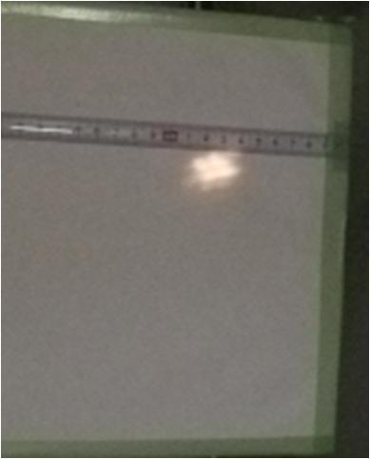
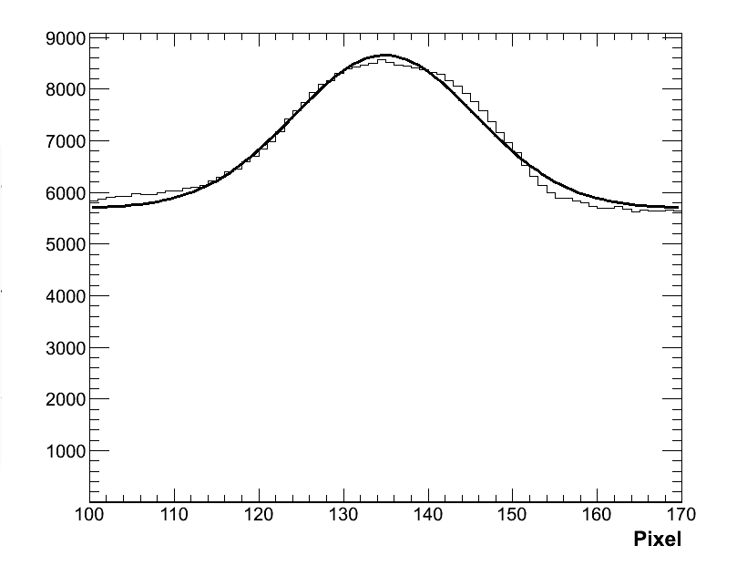
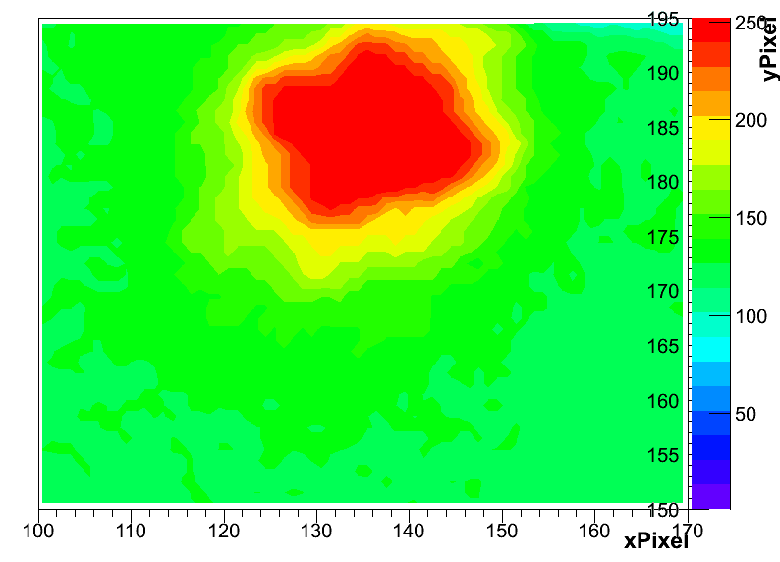
2f法の評価結果
試作されたLST用分割球面鏡(対辺間1510mm)に対し、2f法を使ったスポットサイズの評価を行った。
2012年4月26日
光源
直径10mm
2fの位置での80%の光が入る直径
=24mm
約1cm
輝度のｙ軸射影＋ガウシアンフィット
約1cm
スポットサイズの要求に近い値となっている。

Slide 5
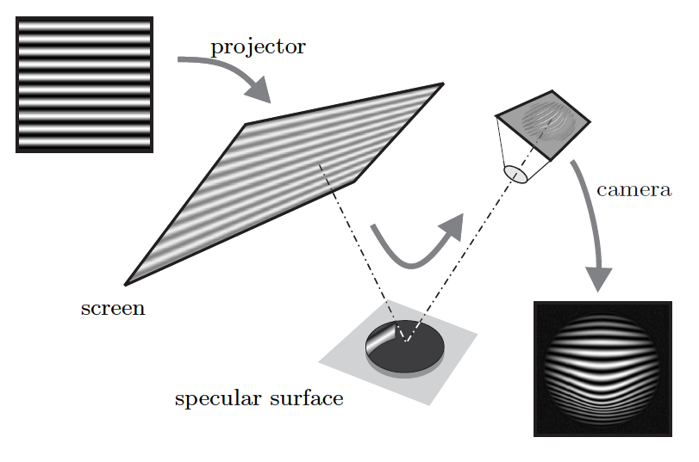
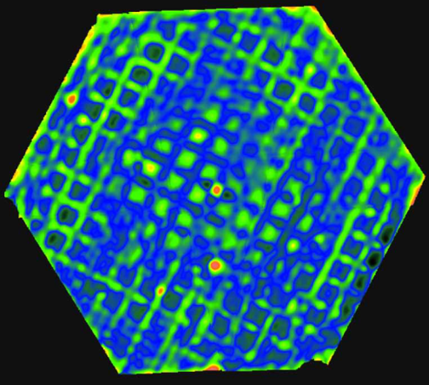
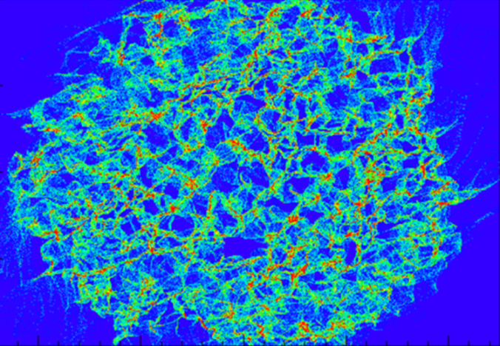
Phase Measuring Deflectometry (PMD)法
新しい鏡の評価方法
PMD法は、位相シフト法、及び、ステレオカメラ写真測量を利用して鏡面各点の勾配、法線ベクトルを求め、対象物の形状を高精度で測定する方法である。
画像を基に勾配を解析
スクリーンに位相がシフトする縞模様を映し、それを鏡に映しこみ、カメラで撮影する
メリット
・測定自体は2f法同様シンプルである
・直接鏡面の情報(勾配、座標、法線)が得られる
・装置をコンパクトにできる
レイトレースでスポットサイズを求める

Slide 6
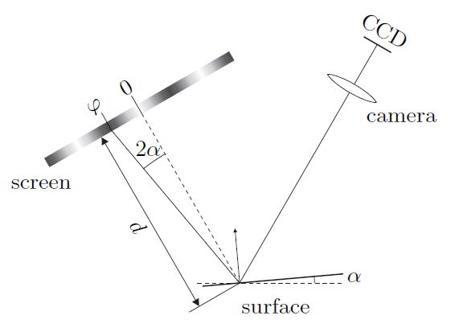
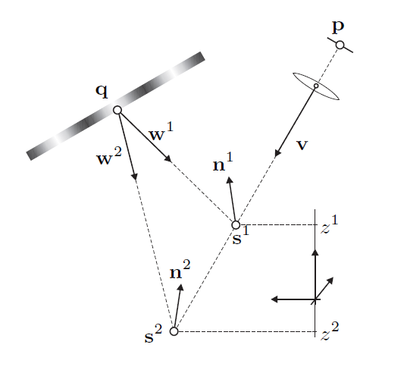
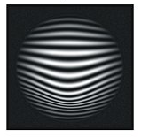
測定原理
①
②
qは一致してしまう
高さ方向
高さが違う
光をCCDから出る1本の光線と考えた場合
①のように水平面からα傾いた鏡面を反射するとき、反射角は水平面の場合に対して2αずれ、縞模様のスクリーン上でφだけずれる。
φ=d・tan2α
つまりCCDからはd、α(勾配)に依存した縞模様のずれが観測できる。これをもとに鏡面の勾配を計算する。
→しかし鏡面の場合は②のように、高さが唯一に決まらない
ステレオカメラで撮影することによって、高さを決める。

Slide 7
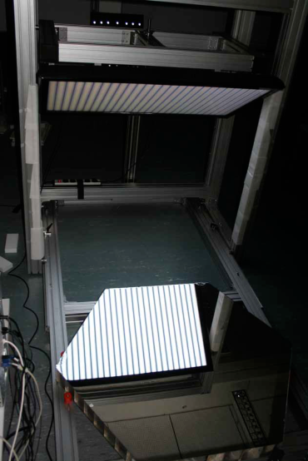
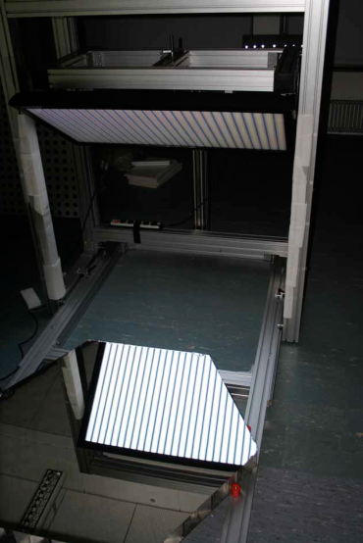
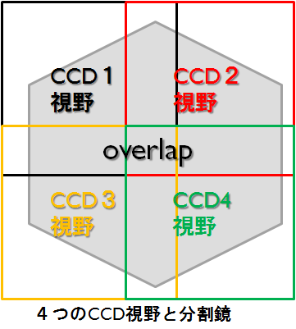
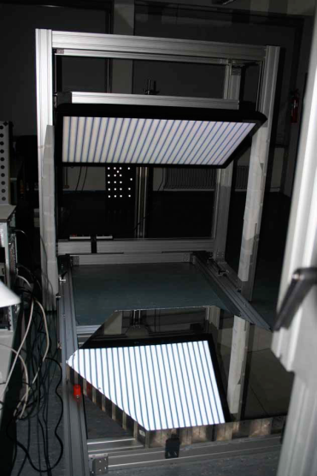
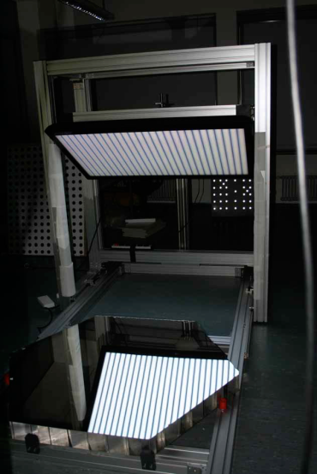
日本でのPMD法装置開発
日本で生産するLST用分割鏡の評価のため、PMD法装置の開発を行った。
＜装置開発の重要点＞
・十分なoverlap部分を作りつつ、分割球面鏡
全体を4台のCCDカメラで撮影する。
・LST分割球面鏡(1510mm)仕様に拡張しつつ、
コンパクトなスペースでの測定を実現する。
University of Erlangen-NurembergにあるMedium Size Telescope（MST)用分割鏡用のPMD法装置とその視野の場合

Slide 8
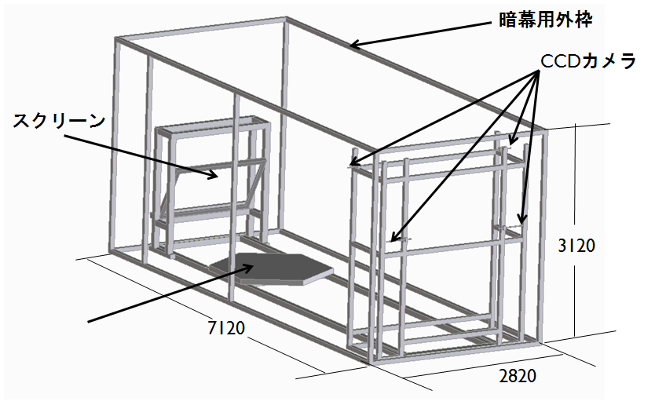
PMD法装置設計図
CCDの視野、分割球面鏡の面積、スクリーンの面積を基にそれぞれの位置を算出し、また、CCDカメラ台、スクリーン台を安定させるために、立方体のような形状で設計した。
mm
分割球面鏡
mm
mm

Slide 9
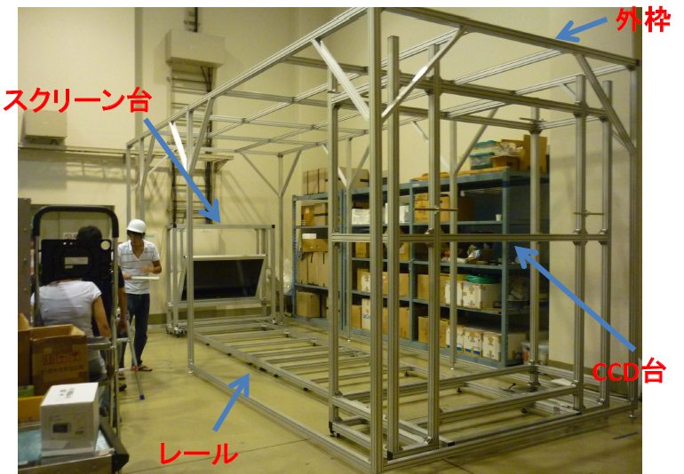
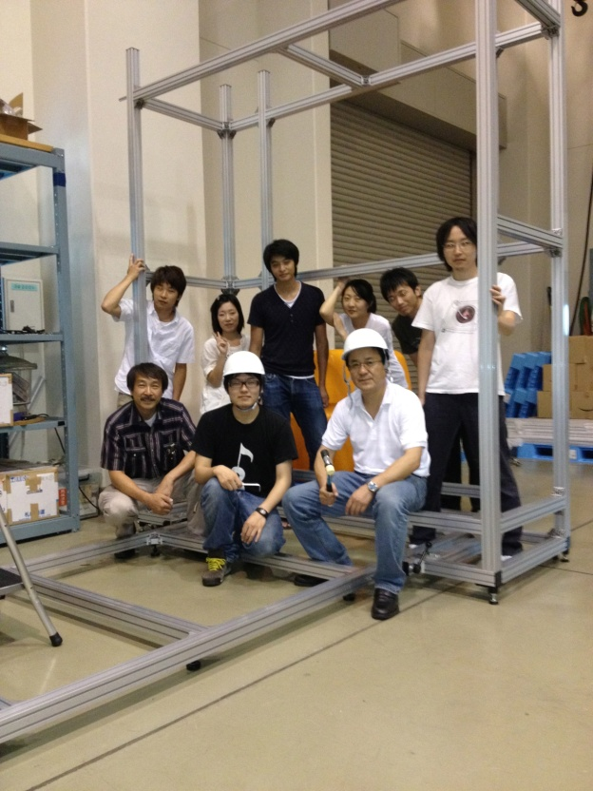
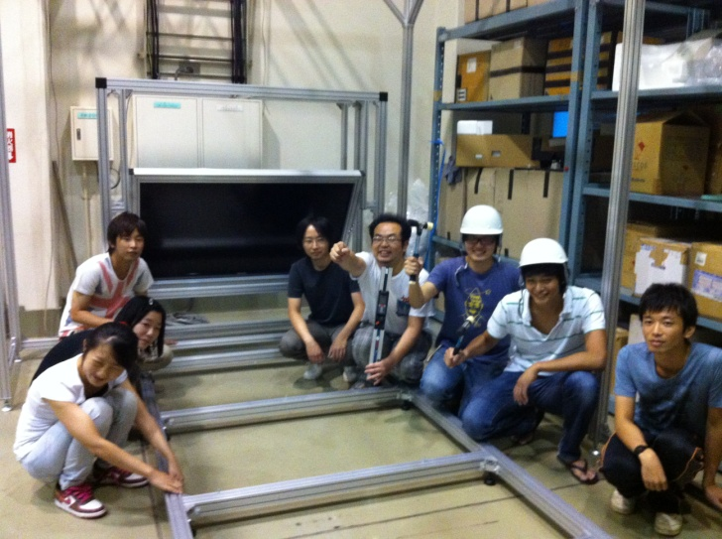
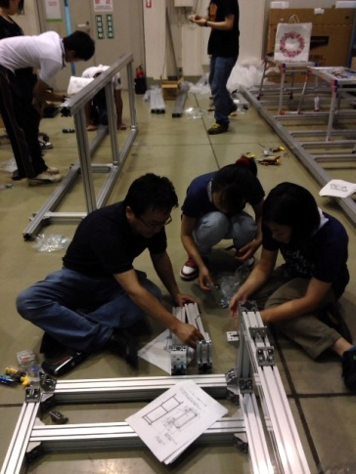
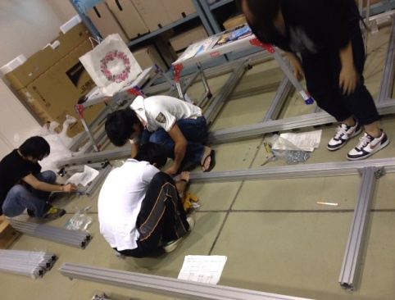
製作したPMD法装置
協力者 1１人
製作期間 4日

Slide 10
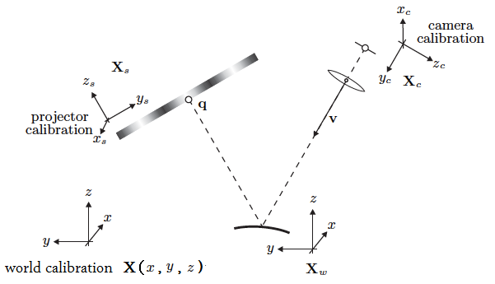
PMD法装置のキャリブレーション
高精度でPMD法の測定を行うためには、CCDカメラ、スクリーンが持つ誤差の補正が必要であり、また、実際の測定に必要なパラメーターであるワールド座標を求める（スクリーンから鏡までの距離など）必要がある。
＜テストボード＞
主にカメラキャリブレーションに使う。
全長は約80cm×50cmで、高い精度のドットが印刷されている。中央部分は、z軸方向に飛び出しており、上下左右見分けを付けるため、不規則な並びとなっている。
y
中央
z
x

Slide 11
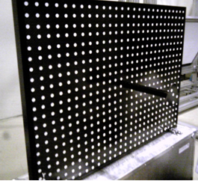
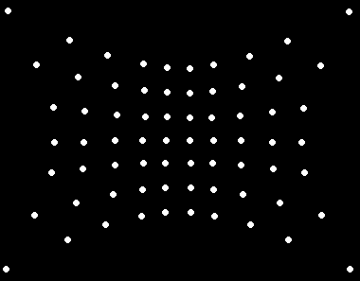
・カメラキャリブレーション
おおよそ実際の鏡とCCDとの距離にテストボードを置き、テストボードを正面と上下左右に傾け た5つのパターンで撮影。さらに90°回転させ同じように撮影し、計10方向の画像を得る。その10枚の画像の歪みを使い、CCDカメラレンズが画像に及ぼす歪みを近似した多項式の関数の係数を求める。
撮影
y
x
z
CCDのレンズにより歪んだ画像を得る

Slide 12
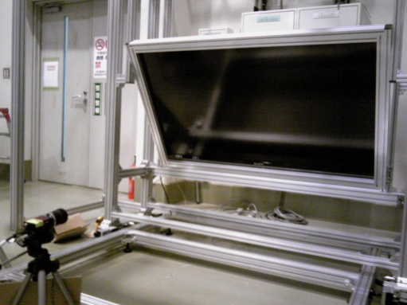
・スクリーンキャリブレーション
スクリーンにテストボードのような正確な間隔で描かれている模様を映し、それを補正済CCDカメラで位置と角度の組み合わせて10方向から撮影する。そして、10枚の画像の模様のずれからスクリーンの歪みを近似した多項式の関数の係数を求める。
スクリーンの画面の歪みによって歪む
補正済みCCDカメラ
映す

Slide 13
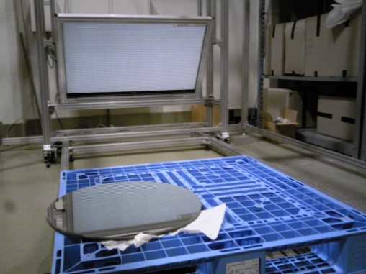
・ワールド座標キャリブレーション
装置全体の原点を「設置するLST試作分割鏡の中心」と決めて、ステレオカメラ測量を利用し、そこからのCCDカメラ4つの初期位置を与える。その後、10通りの位置や向きの鏡に縞模様を映して撮影し、ワールド座標原点に対する正確なCCD4つの位置、スクリーン、CCD、鏡の位置関係を決定する。
ワールド座標原点
これらキャリブレーションが、現在進行中である。

Slide 14
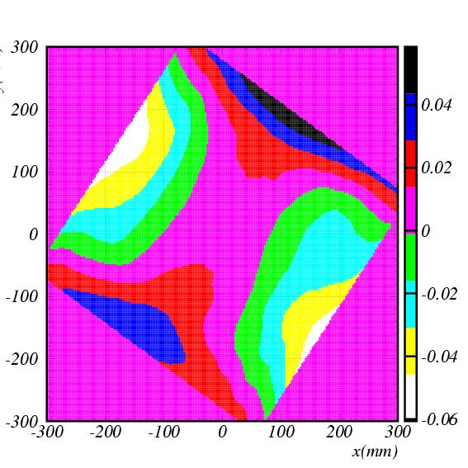
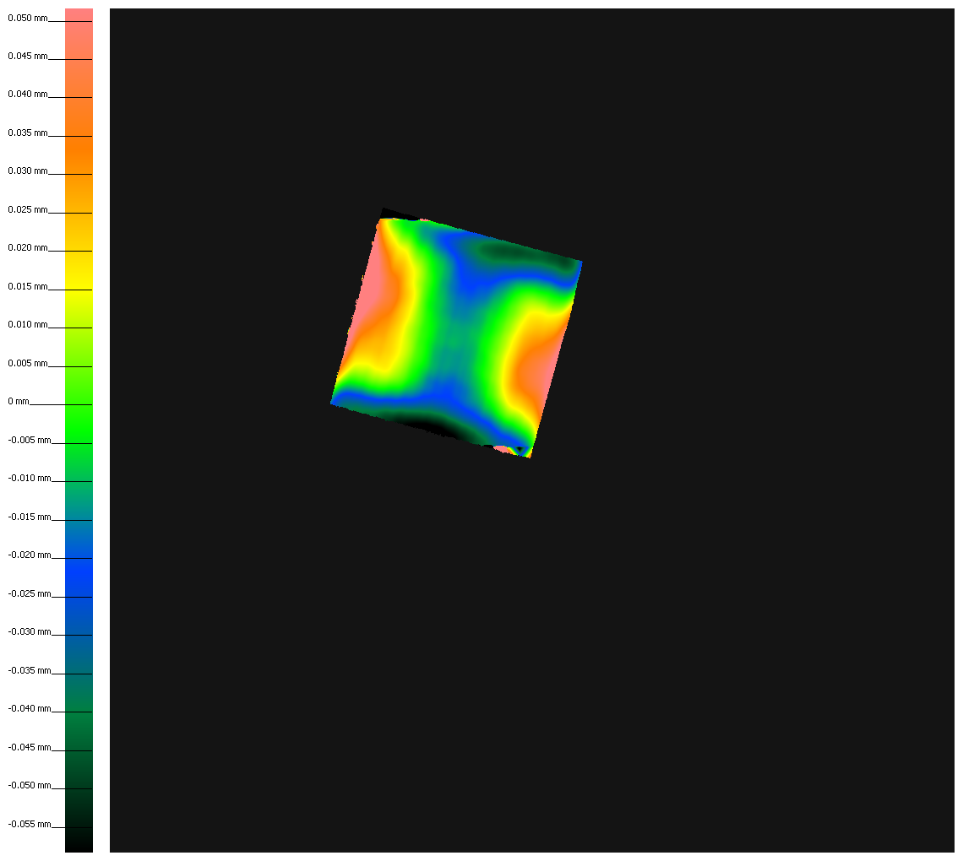
MST用試作鏡でのテスト
キャリブレーションが現在進行中であるが、現時点での性能をステレオ撮影したCCD1台分の画像を基に求めた。
500mm×500mmにカットされたMST用試作球面鏡を使用。
三鷹光器によるレーザー測量
曲率半径フィッティング 32.70m
測定精度 0.1μm
PMD法
曲率半径フィッティング 32.73m
キャリブレーション途中であるため、現段階ではPMD法の性能を判断することは出来ないが、今後はさらに精度が良くなると期待できる。

Slide 15
まとめ
我々は大量生産するLST分割球面鏡を高精度かつ効率よく評価のためにPMD法の装置開発を行った。
・PMD法は位相シフト法及びステレオカメラ測量を用いた評価方法で、
大量生産のされた鏡の評価に対して有効な評価方法である。
・現在、装置自体は完成し、高精度の測定に向けて調整を行っている。
今後は、調整を終了し、今後生産されていくLST用分割球面鏡の評価を行う予定である。

Slide 17
以下補足

Slide 18
目次
１．Large Size Telescope(LST:大口径望遠鏡)
２．これまでの評価方法(2f法)
３．新しい鏡の評価方法(PMD法)
４．日本での装置開発の現状
５．まとめ

Slide 19
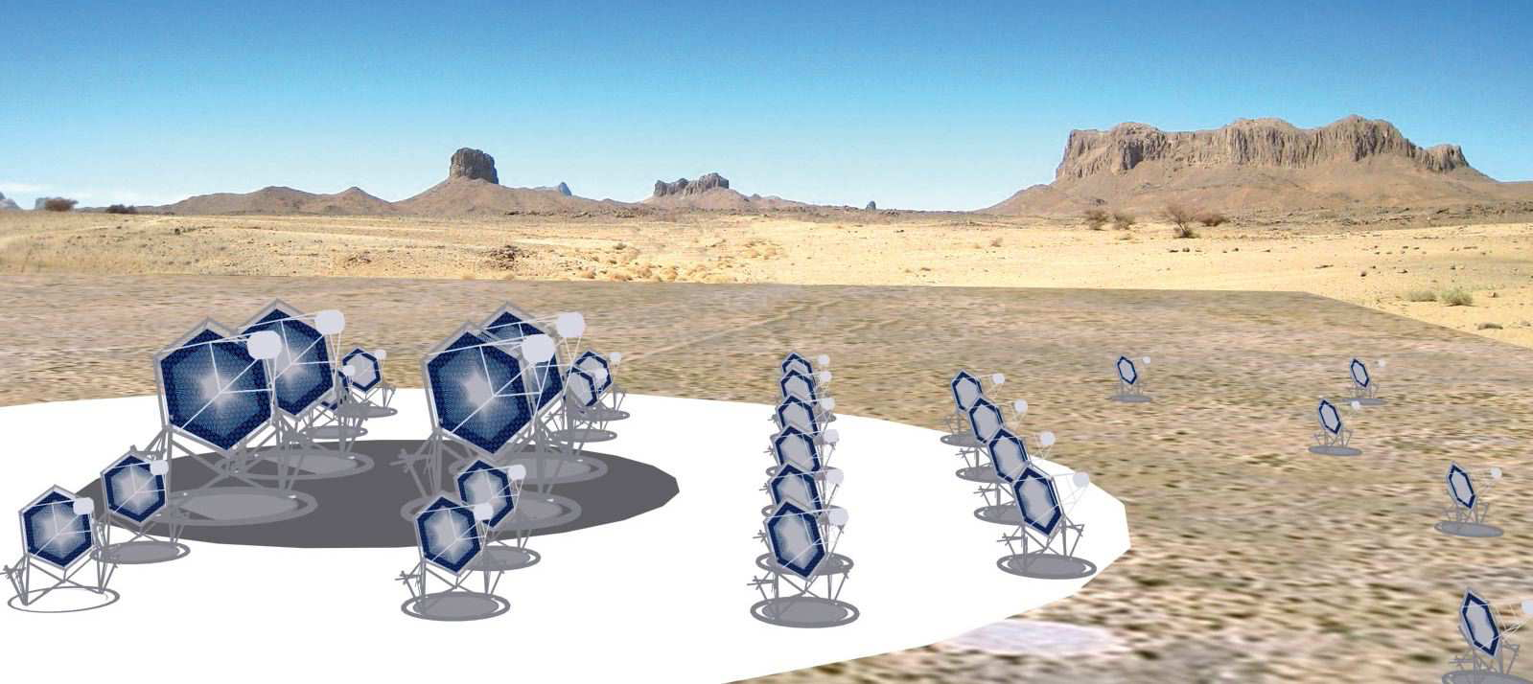
Cerenkov Telescope Array 計画 （CTA計画）
CTA計画とは、大規模な地上チェレンコフ望遠鏡群により、20GeV~100TeV以上の広いエネルギー範囲のガンマ線観測を狙う国際共同実験である。
大中小の三種類の大きさの望遠鏡により、広いエネルギー範囲での観測を実現する。
日本グループが重点を置いている
Large Size Telescope
口径：23m
エネルギー範囲：
20GeV～100GeV
Medium Size Telescope
12.3m
100GeV~10TeV
Small Size Telescope
7.4m
1TeV~100TeV以上

Slide 20
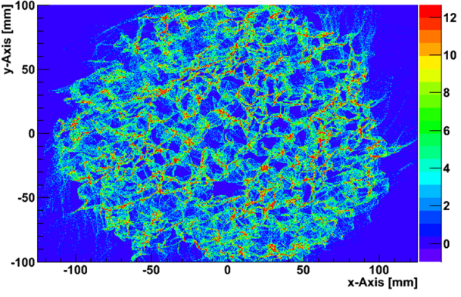

Slide 21
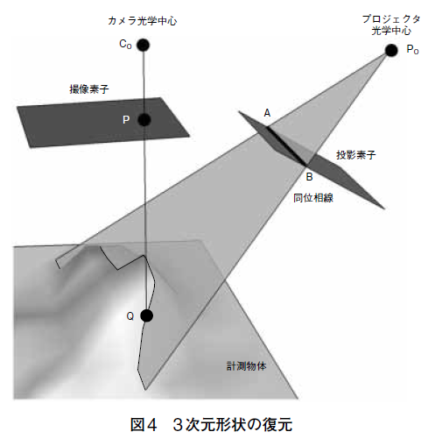
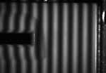
補足：位相シフト法
正弦波縞パターンの位相をずらして撮像し、スクリーン上のψを求める。
I(x,y)=a(x,y)cos(φ(x,y)+c)+b(x,y)
φ(x,y)=tan⁻¹{I₃(x,y)-I₁(x,y))/(I₀(x,y)-I₂(x,y))
I₀(x,y)→c=0
I₁(x,y)→c=π/2
I₂(x,y)→c=π
I₃(x,y)→c=3π/2
０
π/2
π
3π/2

Slide 22
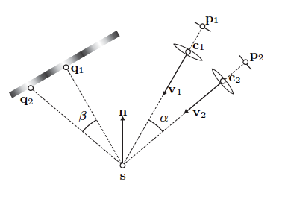
補足：ステレオ測量
対象物のすべての場所で勾配または法線ベクトルを求め、１次元×２方向に積分し形状を測定する
①
②
座標
平面鏡を使い、点sに対して以下を定義する。
①ステレオに設置したカメラレンズの座標点[c1,c2]とカメラ焦点面上の点sに対応した座標点[p1,p2]を結んだ視線ベクトル[v1,v2]
②それぞれのカメラが捕える、点ｓに対応した位相の座標点[q1,q2]
①,②(添え字1,2をそれぞれ)を法線ベクトル[n]が唯一に決まるように対応させる。
実際に曲率をもった鏡面を測定するとき、この対応を使い、それぞれの点座標とその点における法線ベクトルを求める。

Slide 23
カメラキャリブレーション
スクリーンキャリブレーション
x = Fx(φ₁,φ₂) = cx₀+ax₁φ₁+bx₁φ₂+ax₂φ₁²+bx₂φ₂²+abx₂φ₁φ₂+ ,,,,,,
y = Fy(φ₁,φ₂) = cy₀+ay₁φ₁+by₁φ₂+ay₂φ₁²+by₂φ₂²+aby₂φ₁φ₂+ ,,,,,,

Slide 24
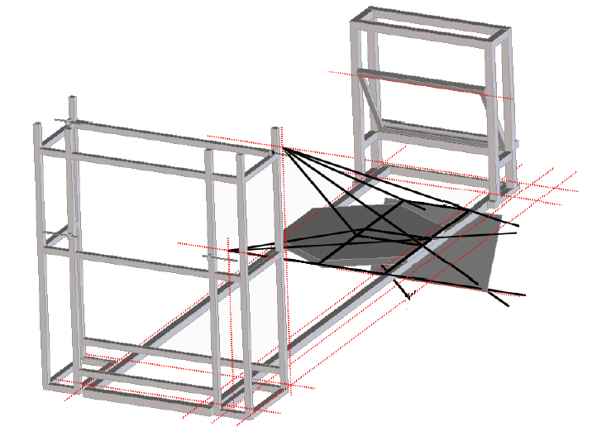
補足：分割鏡によってできるスクリーン虚像を使い、それぞれの配置を決定する
条件を満たすCCDの位置
スクリーン
分割鏡を映しこむのに必要な有効視野
スクリーンの虚像

